Slide 1
КОУ «Екатерининский детский дом» для детей-сирот и детей, оставшихся без попечения родителей Тарского района, Омской области.
КРОССВОРДЫ
ПО
ПРИРОДОВЕДЕНИЮ
Воспитатель 1 кв. категории:
Мартынова Оксана Петровна.

Slide 2
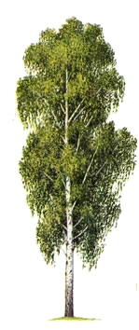
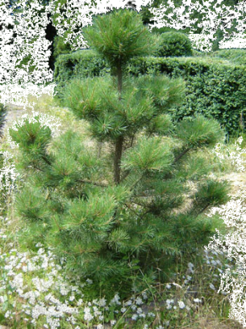
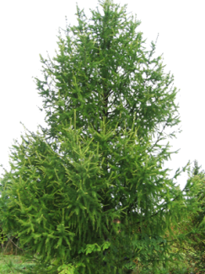
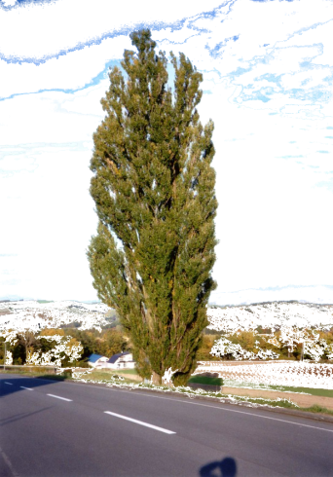
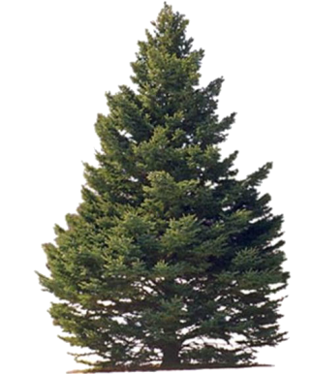
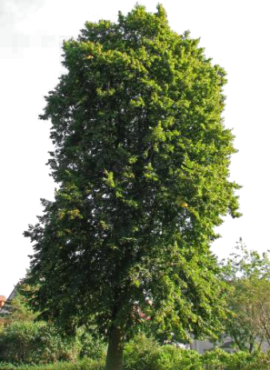
РАСТЕНИЯ
Клейкие почки, зеленые листочки,
С белой корой стоит под горой.
С моего цветка берет
Пчелка самый вкусный мед.
Что за дерево стоит?
Ветра нет, а лист дрожит.
Летом с него снег,
Снег по городу летает,
Почему же он не тает?
Ничего сама не шьет,
А в иголках круглый год.
У меня длинней иголки, чем у елки.
Очень прямо я расту в высоту.
Если я не на опушке,
Ветви – только на макушке.
Есть у родственницы елки
Неколючие иголки.
Но в отличие от елки,
Опадают те иголки.
Весной зелена, летом загорала,
Осенью надела красные кораллы.
1
Б
Е
Р
Ё
З
А
2
Л
И
П
А
3
О
С
И
Н
А
4
Т
О
П
О
Л
Ь
5
Е
Л
Ь
6
С
О
С
Н
А
7
Л
И
С
Т
В
Е
Н
Н
И
Ц
А
8
Р
Я
Б
И
Н
А

Slide 3
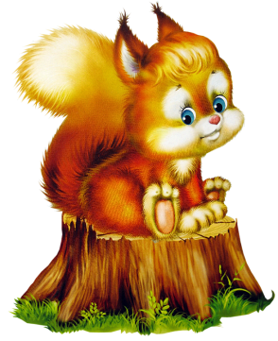
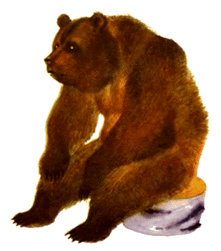
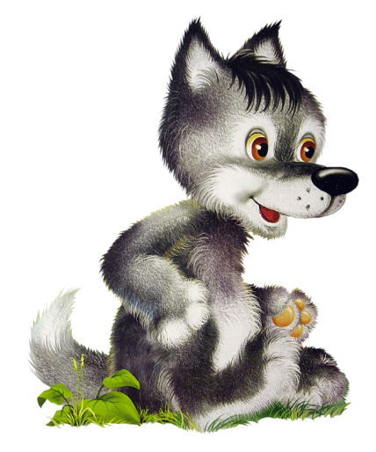
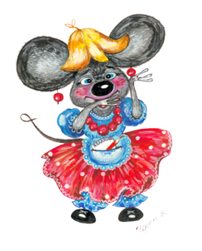
ЖИВОТНЫЕ
6
3
5
Ф
М
К
И
1
2
4
7
8
Е
Р
Л
Ё
Л
Д
В
О
И
М
Б
Ж
И
В
О
Т
Н
Ы
Е
С
Е
Л
Ш
Л
А
Д
К
Ь
К
Ь
А
Словно ёлка, весь в иголках.
Хвост пушистый, мех золотистый,
В лесу живет, в деревне кур крадет.
Он в берлоге спит зимой,
А когда придет весна,
Он очнется от сна.
Кто зимой холодной
Бродит злой, голодный?
Сделал дыру, вырыл нору –
Солнце сияет, а он и не знает.
Днем сидит он как слепой,
А лишь вечер – за разбой.
Меленький рост, длинный хвост,
Серенькая шубка, остренькие зубки.
По веткам скачет, да не птица,
Рыжая, да не лисица.

Slide 4
Дидактический материал взят:
Журнал «Педсовет + Шик» ноябрь 2006, стр. 26.
Картинки:
http://images.yandex.ru/
http://gsg10.ucoz.ru/photo/kartinki_animacii/zhuravli/6-0-96
http://www.onelegend.ru/image/stork.html
СПАСИБО ЗА ВНИМАНИЕ!!!
Продолжение презентации в части 2.

